Slide 1
«Свойства корня n-ой степени»

Slide 2
Определение
Корнем n-ой степени из числа a называется такое число, n-я степень которого равна a.

Slide 3
Устно:
Вычислите:

Slide 4
Свойства корня n-ой степени

Slide 5
Решим примеры:

Slide 7
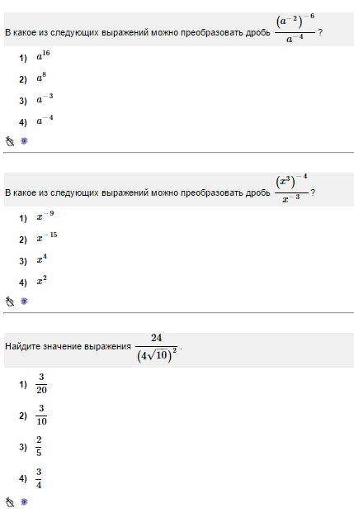

Slide 8
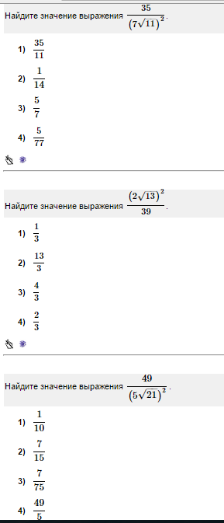
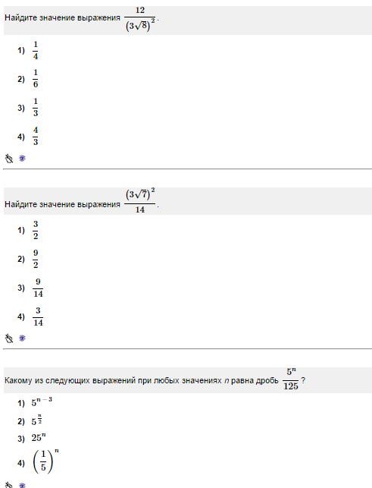

Slide 9
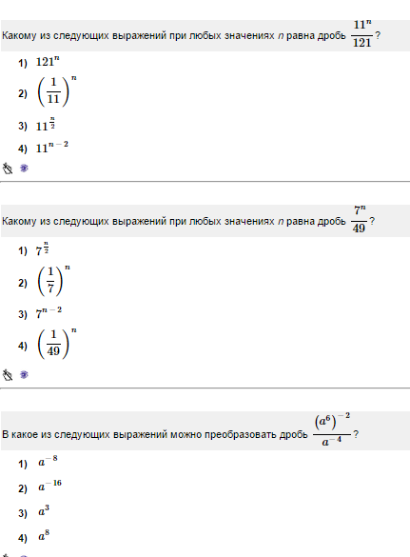
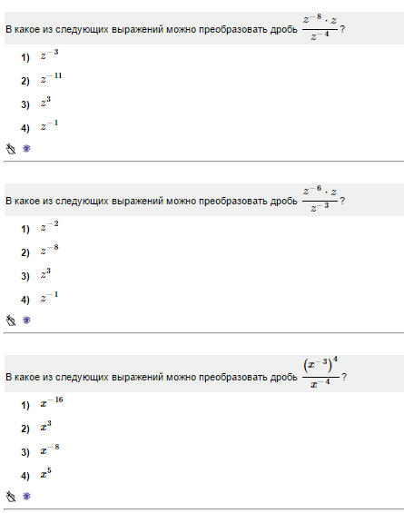

Slide 10
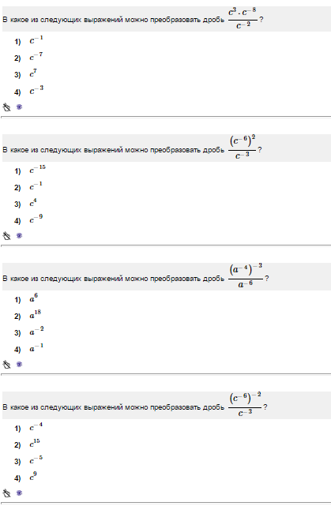
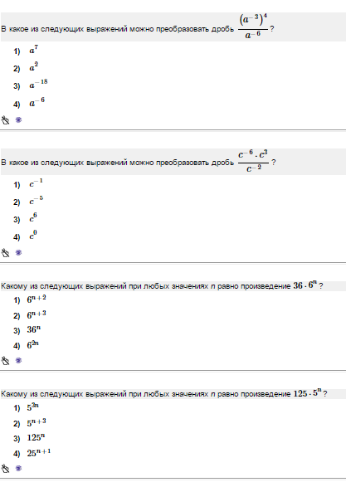

Slide 11
